Slide 1
ЛИС «КСАМУ»
Автоматизация процессов клинико-диагностической лаборатории

Slide 2

Автоматизируемые процессы:
Оформление направлений на лабораторные исследования
Распределение нагрузки на процедурные кабинеты
Регистрация взятия биоматериала
Маркировка проб
Внесение результатов исследований с помощью сводов, модулей цитологии и микробиологии.
Импорт результатов с анализаторов
Автоматическое определение норм и интерпретация результатов
Оформление протоколов лабораторных исследований
Интеграция с внешними лабораториями
Формирование отчётности

Slide 3
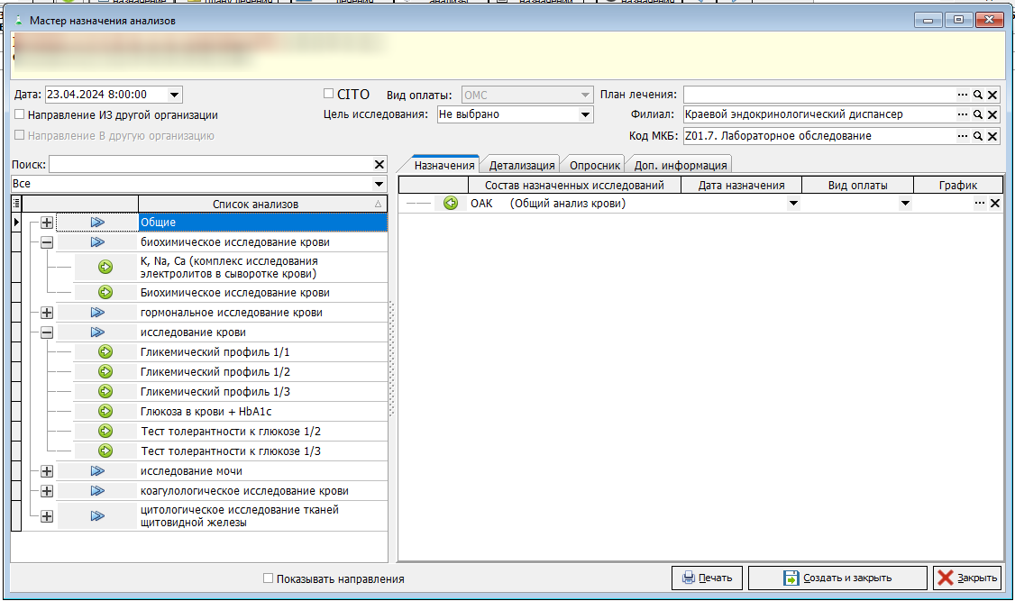

Оформление направлений

Slide 4
Оформление направлений
Дата и время назначения
Тип оплаты для исследований
Отметка «Cito»
Направление в другую организацию
Отметка о взятии биоматериала
Признаки для автоматического определения норм
Выбор биоматериала
Дополнительная информация

Slide 5
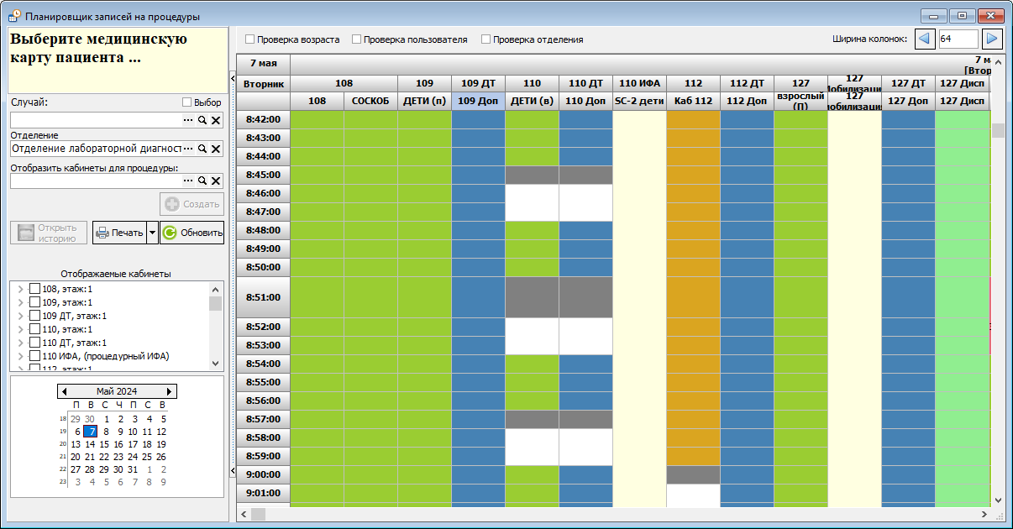

Планировщик процедурных кабинетов

Slide 6
Планировщик процедурных кабинетов
Выбор даты и времени назначения
Выбор кабинета
Распределение нагрузки между кабинетами
Гибкая настройка приёма в процедурных кабинетах
Контроль пересечения процедур для пациента
Отметка о выполнении процедуры
Отмена процедуры

Slide 7
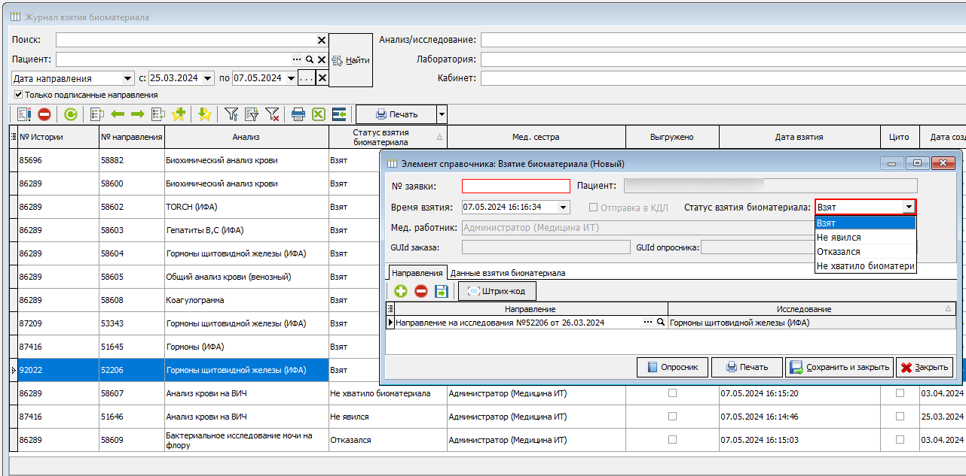

Журнал взятия биоматериала

Slide 8
Журнал взятия биоматериала
Формирование рабочего листа
Отметка о взятии
Отмена направления (БМ не взят)
Формирование заявки в лабораторию
Маркировка проб

Slide 9
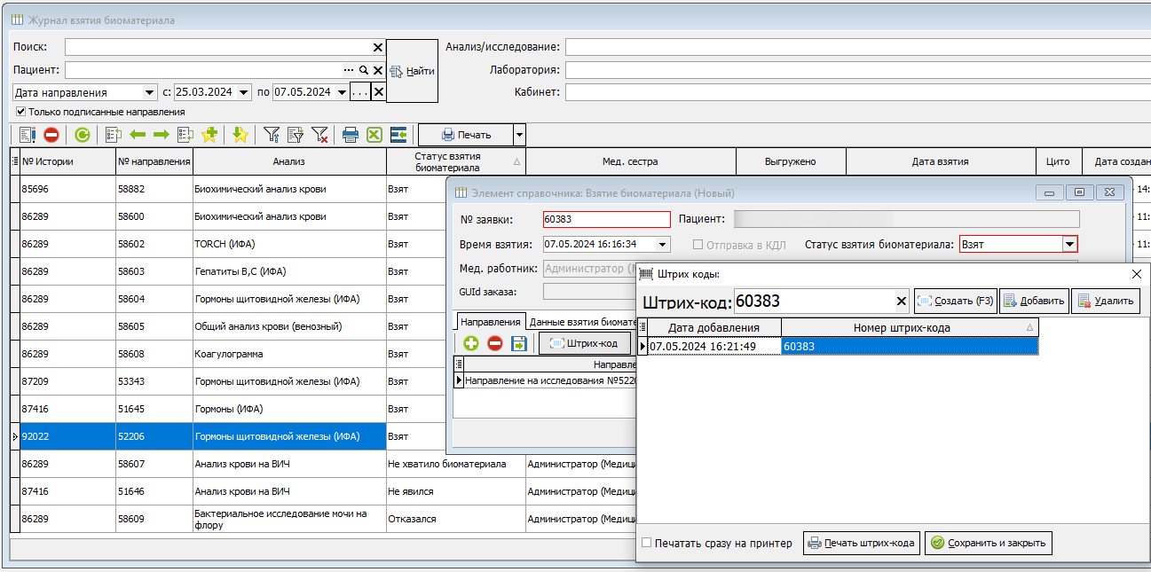

Маркировка проб

Slide 10
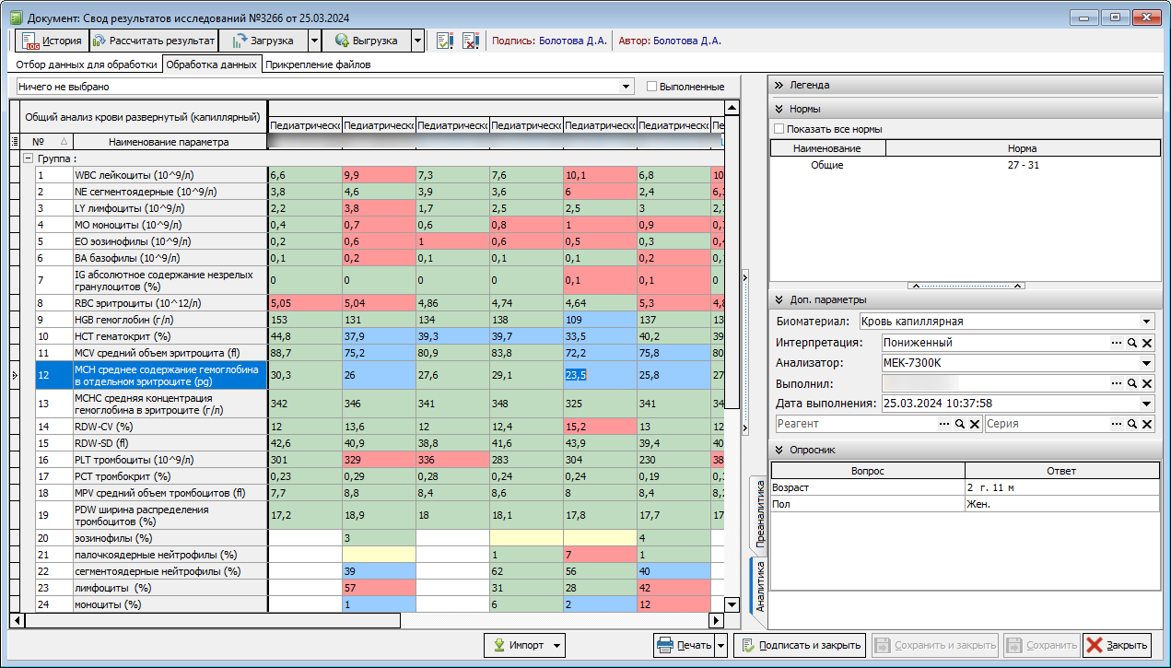

Свод результатов исследований

Slide 11
Свод результатов исследований
Отбор направлений по штрих-коду
Заполнение результатов для большого количества пациентов
Автоматическая интерпретация результатов
Подсветка норм и отклонений от нормы
Просмотр динамики измерений
Импорт результатов с анализаторов
Выбор анализаторов, реагентов и тест-систем
Автоматическое создание протоколов
Полуавтоматическое ручное заполнение результатов
Установка ЭЦП на все сформированные протоколы
Печать протоколов

Slide 12
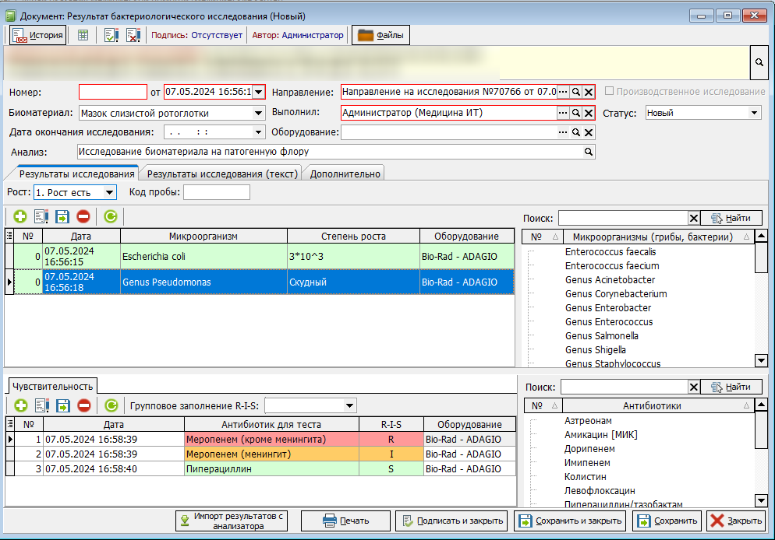

Протокол бак. исследования

Slide 13
Протокол бак. исследования
Отметка о росте или его отсутствии
Идентификация микроорганизмов
Антибиотикограмма для каждого микроорганизма
Импорт результатов с анализаторов
Полуавтоматическое ручное заполнение чувствительности
Производственное исследование
Цветовая индикация
Установка ЭЦП
Печать протокола

Slide 14
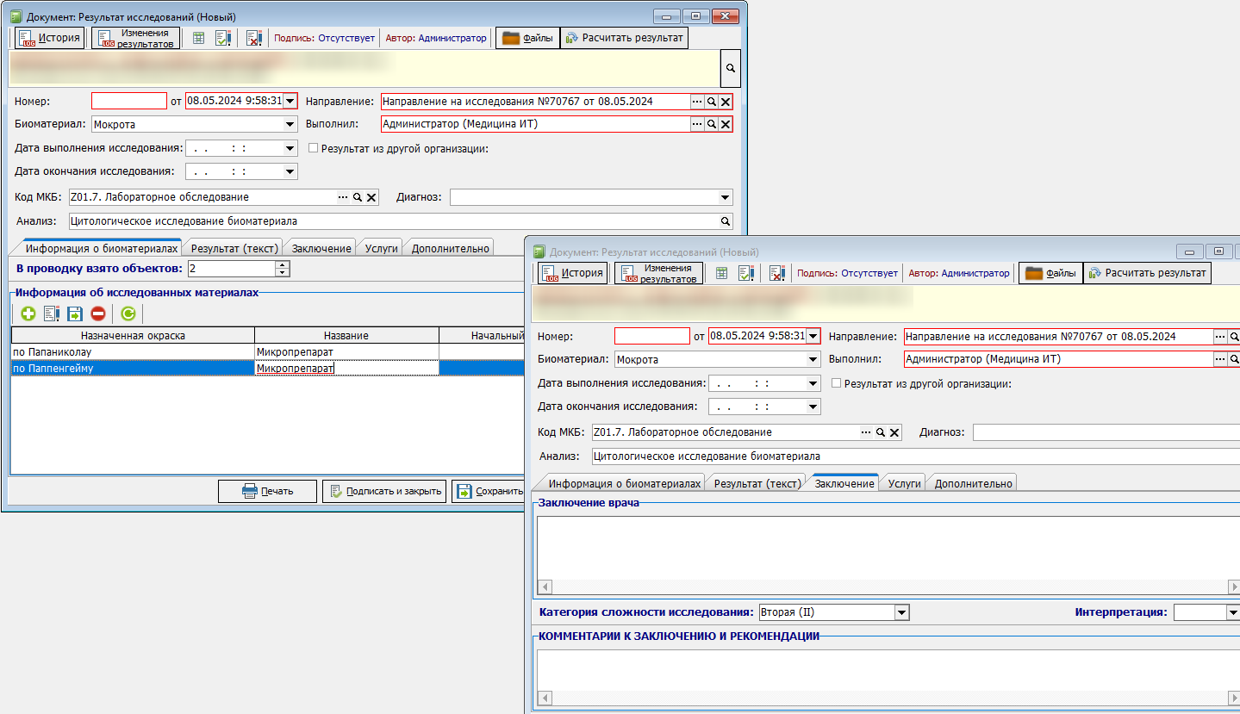

Протокол цитологического исследования

Slide 15
Протокол цитологического исследования
Оформление протокола согласно нормативным требованиям
Установка ЭЦП
Печать протокола

Slide 16
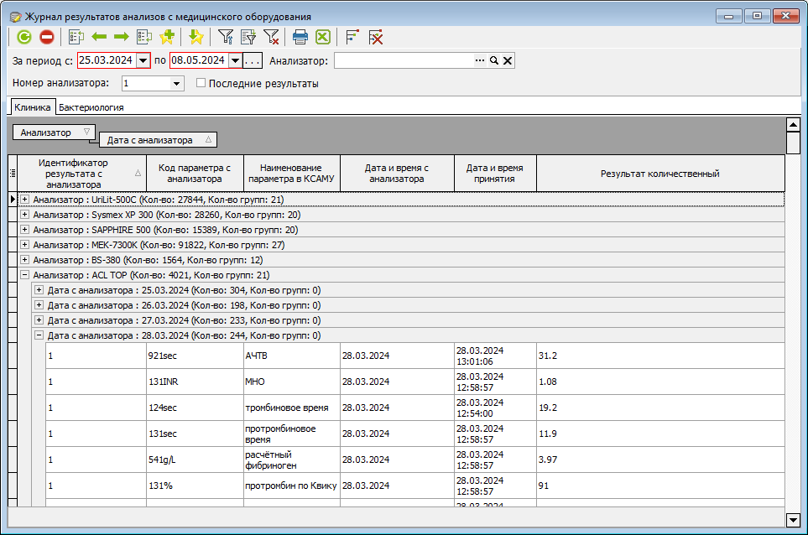

Импорт с анализаторов

Slide 17
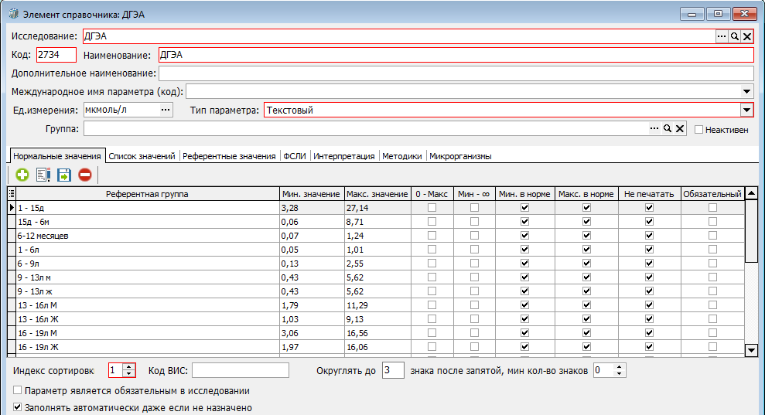

Автоматическое определение нормы

Slide 18
Автоматическое определение нормы
Справочник референтных признаков
Объединение признаков в референтные группы
Настройка референтных диапазонов для разных групп
Настройка интерпретаций полученных результатов
Качественные референсы
Цветовая подсветка норм и отклонений в своде результатов

Slide 19
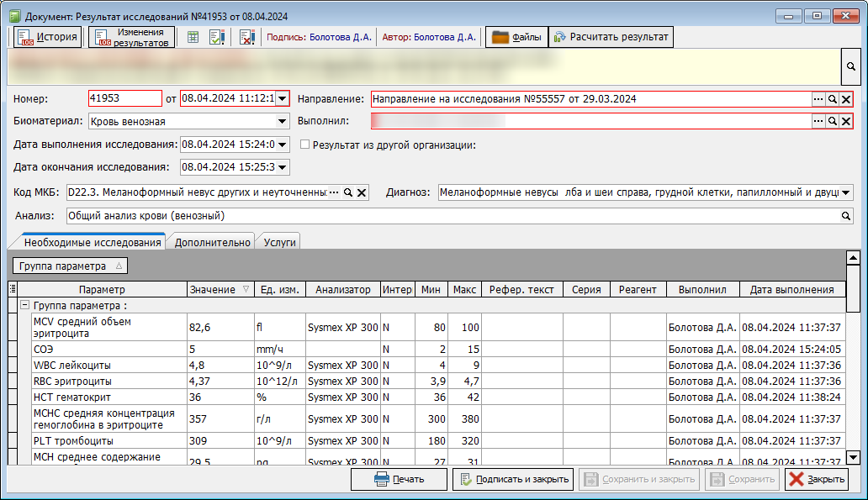

Протокол лабораторного исследования

Slide 20
Протокол лабораторного исследования
Автоматическое определение норм
Автоматическое определение интерпретаций
Формирование СЭМД
Подпись ЭЦП
Соответствие приказу 464Н
История изменений документа

Slide 21
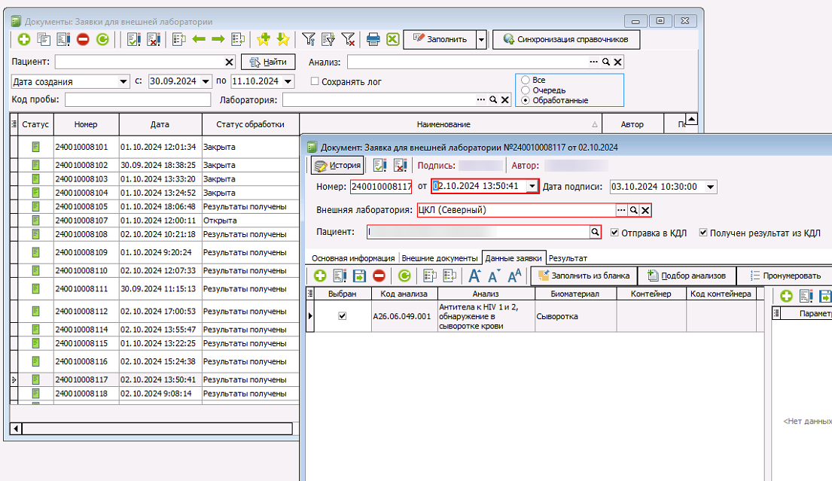

Интеграция с внешними лабораториями

Slide 22
Интеграция с внешними лабораториями
Разработка интеграции по ТЗ
ЛИС «КСАМУ» может выступать в роли внешней лаборатории
Синхронизация справочников
Оформление и отправка заявок
Получение протоколов
KDL, Альфалаб, Биотест (INNOVASYSTEM), Инвитро, Ситилаб.

Slide 23
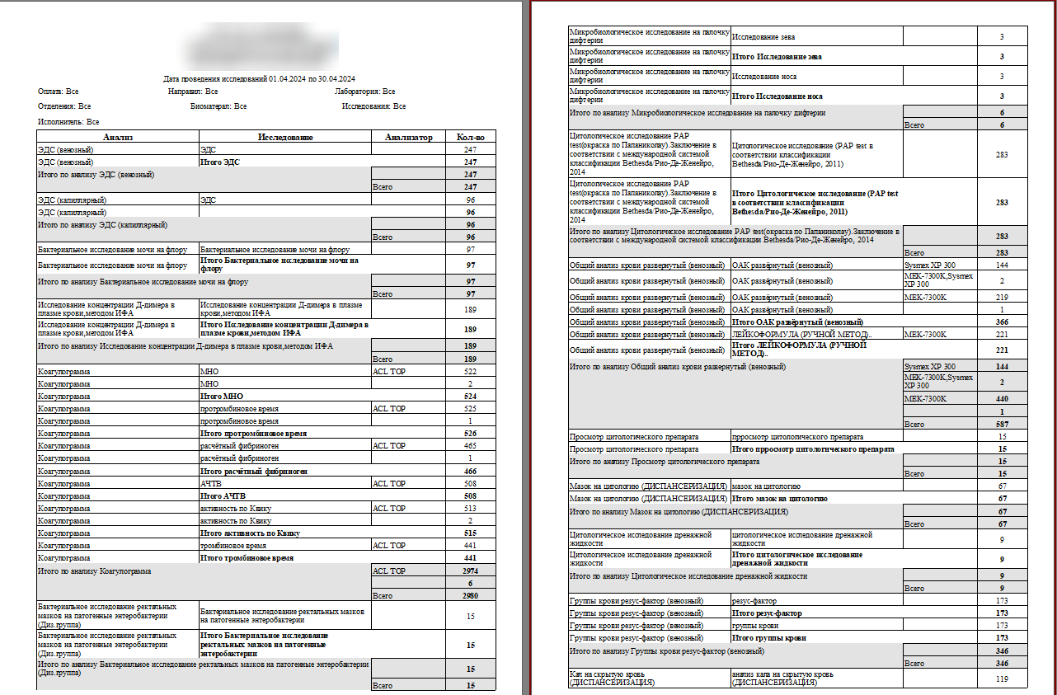

Отчётность

